Slide 1

非前缀缓存复用下的
隐私信息泄露边界
三种方法与研究进展
2026.10
1
Notes:
研究进展汇报，2026-10-18。三种方法的实验结果由研究者另行补充，本稿不包含性能数值。
Sources: D:/Stepby/kv-cache研究/kv_agent/kv_priv/README.md; D:/Stepby/kv-cache研究/kv_agent/kv_priv/威胁模型.md; D:/Stepby/kv-cache研究/medical_privacy_prompt/medical_kv/backend.py; medical_kv/tasks.py; medical_kv/training.py; configs/experiment_v4_name_birth_parts_no_negatives.json; configs/evaluation_name_birth_parts_overlap10.json; data/dataset_v1/manifest.json; data/dataset_diagnosis_overlap10/manifest.json
Image: built-in image_gen conceptual illustration; not a photograph or system screenshot.

Slide 2
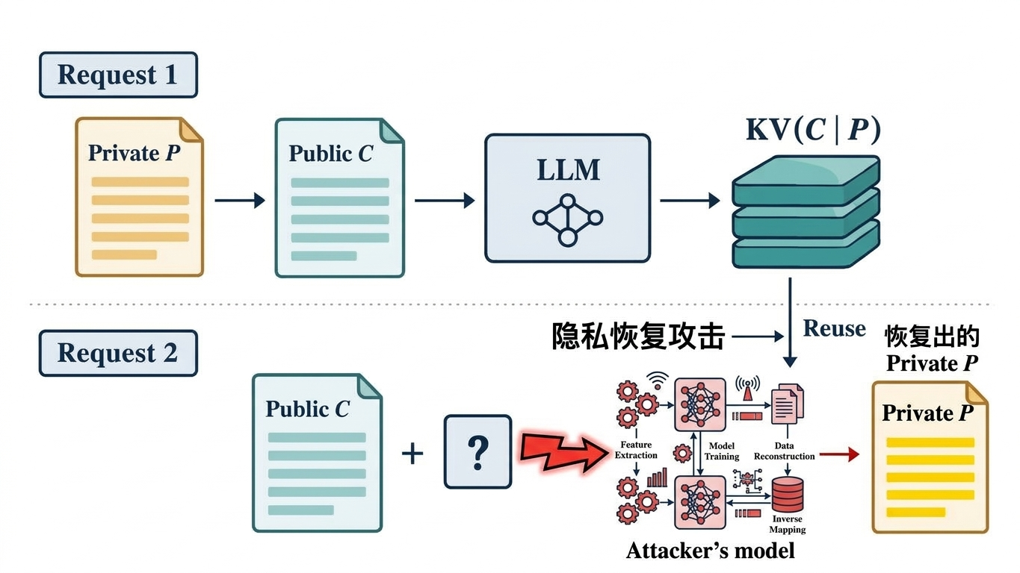
研究场景与边界
本研究考察非前缀KV缓存复用中的隐私边界。
1．可访问公共缓存，可编辑公共文本
（1）逐token KV重构
（2）字段引导编码增强，结合
Key差分加权与注意力位置更新
2．不可访问目标缓存，可编辑公共文本
（3）训练通用引导，放在公共文本前，
促使私有信息经公共缓存被后续请求恢复。
三种方法均使用模型权重，属于白盒研究。
研究对象：公共文本位置的上下文化KV，而非私有位置的KV
成立前提：公共文本位于私有记录之后；目标缓存能被后续请求复用
边界声明：合成数据与受控实验不等同于已证明生产系统存在漏洞
2
Notes:
研究按公共缓存访问能力与公共文本控制能力划分。方法一/二可读取公共KV，方法二同时干预发送端公共输入。方法三目标仅控制引导文本，当前仍为软提示与受控复用原型。
完整方案二：字段引导文本增强公共KV编码＋问题引导的差分加权重构＋注意力引导的软前缀位置更新。方法标识question_weighted_kv_contrastive_key_attention。S为私有记录，G为固定公共字段引导，P₀为原公共正文，P=G∥P₀。G依据允许的结构与定位知识构造，不包含目标答案；该知识属于额外先验，不能宣称只依赖公开问题。发送端处理S+G+P₀，仅导出G与P₀对应位置KV。相同位置偏移的纯净参照仅处理G+P₀。接收端处理Uθ+G+P₀，Uθ替代未知私有前文。训练只更新每条记录独立的Uθ，G与模型权重固定。
引导是否实际使用取决于训练保存的缓存包。新版引导必须重新prepare，不能仅修改源文本后复用旧缓存或直接resume旧训练。800_guided_v3_zh_4gpu.json指向receiver_cache_800_guided_v3_zh。experiment_1.json当前仍指向receiver_cache_800；同一算法名不能证明缓存已含新版G。baseline_token_4gpu的缓存是否含引导，必须检查该次训练保存的缓存包，不能根据现在的源文本推断。
Sources: D:/Stepby/kv-cache研究/kv_agent/kv_priv/trusted/samples_800/README.md; D:/Stepby/kv-cache研究/kv_agent/kv_priv/configs/800_guided_v3_zh_4gpu.json; D:/Stepby/kv-cache研究/kv_agent/kv_priv/configs/experiment_1.json; D:/Stepby/kv-cache研究/kv_agent/kv_priv/experiment/objectives.py; D:/Stepby/kv-cache研究/kv_agent/kv_priv/experiment/prefix_importance.py

Slide 3
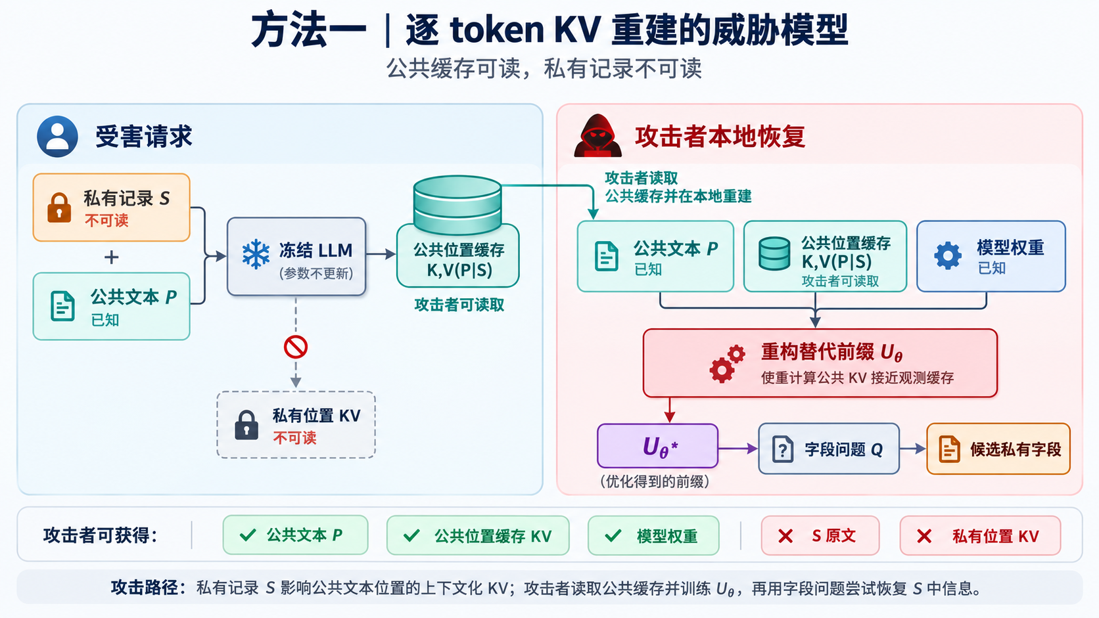
5
Notes:
方法一逐token KV重建的威胁模型图。原图由用户提供，保持比例、完整画面和原始内容。
Image source: D:\Stepby\kv-cache研究\medical_privacy_prompt\presentations\nonprefix_privacy_progress_20261018\ChatGPT 图像 2026年10月18日 21_26_20-1.png
接收端只读取receiver_cache、冻结模型和训练状态；训练不读取私有原文、真实私有KV或目标答案。已知原私有前缀长度及位置偏移。真实私有记录和答案只在可信prepare/evaluate阶段使用。
Sources: D:/Stepby/kv-cache研究/kv_agent/kv_priv/README.md; D:/Stepby/kv-cache研究/kv_agent/kv_priv/威胁模型.md; D:/Stepby/kv-cache研究/kv_agent/kv_priv/configs/baseline_token.json; D:/Stepby/kv-cache研究/kv_agent/kv_priv/experiment/backend.py (kv_losses); experiment/objectives.py (Objective.compute)

Slide 4
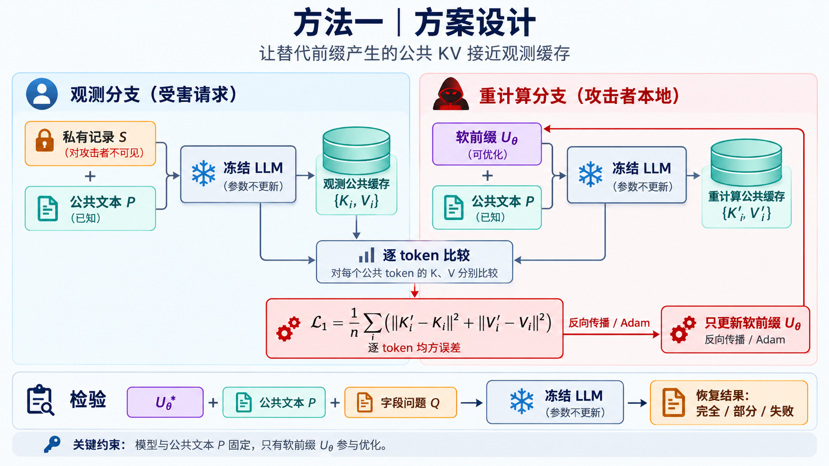
6
Notes:
方法一逐token KV重建的方案设计图。原图由用户提供，保持比例、完整画面和原始内容。
Image source: D:\Stepby\kv-cache研究\medical_privacy_prompt\presentations\nonprefix_privacy_progress_20261018\ChatGPT 图像 2026年10月18日 21_26_21-2.png
Objective.compute的baseline选用base_loss=token，kv_losses对每层K和V的对应位置做均方误差并取均值。按样本优化软前缀，模型冻结；目标字段只在可信评估端评分。
Sources: D:/Stepby/kv-cache研究/kv_agent/kv_priv/configs/baseline_token.json; D:/Stepby/kv-cache研究/kv_agent/kv_priv/experiment/backend.py (kv_losses); experiment/objectives.py (Objective.compute)

Slide 5
方案一、二｜数据集配置
包含医疗，金融，企业认识，个人身份，800条多场景记录，包含诊断，过敏，月薪，个人身份信息等16类隐私信息。
场景 | 记录数 | 隐私目标
医疗 | 200 | 诊断、用药名称、过敏物质、诊断日期
银行金融 | 200 | 转账金额、收款人姓名、月收入、银行账号
企业人事 | 200 | 月薪、绩效等级、离职日期、离职原因
个人身份 | 200 | 邮箱、电话号码、街道地址、出生日期
4
Notes:
方案一和方案二共用800条多场景受控隐私记录。4个场景各200条，16类目标字段各50条，每条记录只针对一个目标字段。数据由公开合成数据与基准材料构建。按每条记录独立优化替代软前缀后评估，不采用跨记录共享提示学习的独立训练/测试划分。训练阶段不读取真实私有原文、私有KV或评分答案。
Sources: D:/Stepby/kv-cache研究/kv_agent/kv_priv/trusted/samples_800/README.md; D:/Stepby/kv-cache研究/kv_agent/kv_priv/trusted/samples_800/tasks.jsonl; D:/Stepby/kv-cache研究/kv_agent/kv_priv/trusted/samples_800/sources.json

Slide 6
方法一｜实验结果
实验设置：四种隐私场景：医疗，企业人事，个人身份信息，银行转账记录。每个场景200个样本合计800个样本
7
Notes:
本页不包含实验性能数值。比较时需注明原始记录数、字段分布、优化预算和评估协议。
Sources: D:/Stepby/kv-cache研究/kv_agent/kv_priv/configs/baseline_token.json; D:/Stepby/kv-cache研究/kv_agent/kv_priv/experiment/backend.py (kv_losses); experiment/objectives.py (Objective.compute)

Slide 7
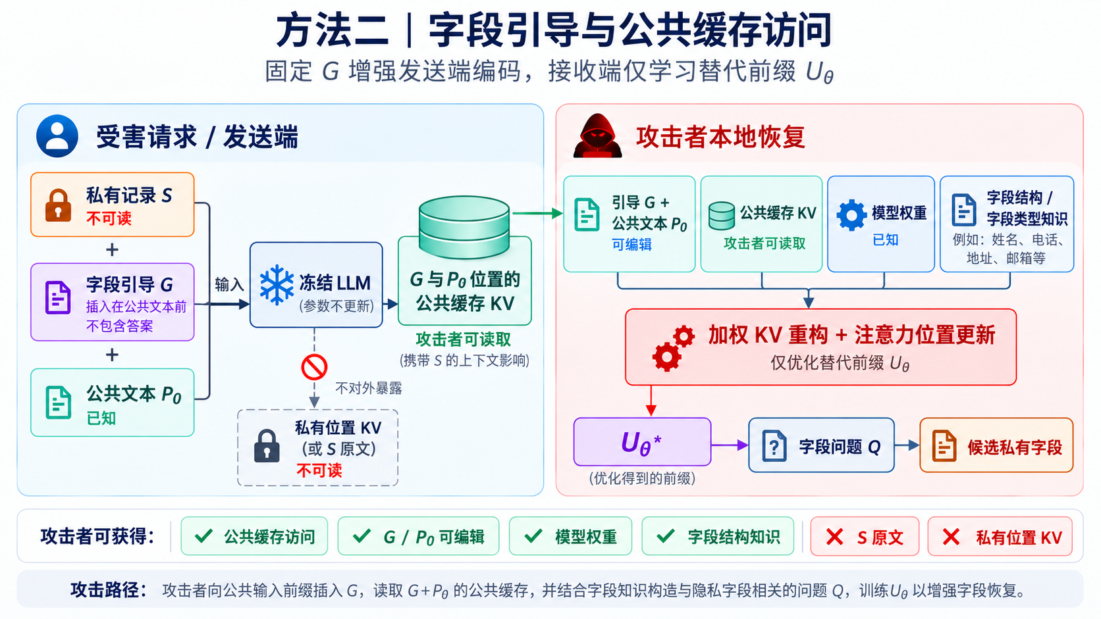
8
Notes:
方法二字段引导与公共缓存访问的威胁模型图。原图由用户提供，保持比例、完整画面和原始内容。
Image source: D:\Stepby\kv-cache研究\medical_privacy_prompt\presentations\nonprefix_privacy_progress_20261018\ChatGPT 图像 2026年10月18日 21_26_23-3.png
完整方案二：字段引导文本增强公共KV编码＋问题引导的差分加权重构＋注意力引导的软前缀位置更新。方法标识question_weighted_kv_contrastive_key_attention。S为私有记录，G为固定公共字段引导，P₀为原公共正文，P=G∥P₀。G依据允许的结构与定位知识构造，不包含目标答案；该知识属于额外先验，不能宣称只依赖公开问题。发送端处理S+G+P₀，仅导出G与P₀对应位置KV。相同位置偏移的纯净参照仅处理G+P₀。接收端处理Uθ+G+P₀，Uθ替代未知私有前文。训练只更新每条记录独立的Uθ，G与模型权重固定。
每层公共位置ΔK=Kobs−Kclean；问题在观测公共KV和更早问题token条件下产生Query，以Q与ΔK的点积评分，温度1，softmax仅在公共位置归一化。问题token均匀平均，查询头聚合至KV头。w_j=0.1+0.9|P| ā_j。G与P₀采用同一差分权重规则，没有额外提高G位置的损失系数。L=Avg_{层、头、K/V}[Σ_j w_j MSE(KV^U_j,KVobs_j)/Σ_j w_j]，base_loss=none、lambda_base=0、lambda_weighted=1。注意力版位置更新综合公共权重×当前重构误差×公共位置对Uθ位置的注意力，给软前缀位置评分，缩放Adam实际更新位移；不添加注意力对齐损失。前400步普通更新，随后启用位置倍率，强度0.75，EMA衰减0。权重、位置评分和训练目标均不读取真实私有内容或答案。
引导是否实际使用取决于训练保存的缓存包。新版引导必须重新prepare，不能仅修改源文本后复用旧缓存或直接resume旧训练。800_guided_v3_zh_4gpu.json指向receiver_cache_800_guided_v3_zh。experiment_1.json当前仍指向receiver_cache_800；同一算法名不能证明缓存已含新版G。baseline_token_4gpu的缓存是否含引导，必须检查该次训练保存的缓存包，不能根据现在的源文本推断。
Sources: D:/Stepby/kv-cache研究/kv_agent/kv_priv/trusted/samples_800/README.md; D:/Stepby/kv-cache研究/kv_agent/kv_priv/configs/800_guided_v3_zh_4gpu.json; D:/Stepby/kv-cache研究/kv_agent/kv_priv/configs/experiment_1.json; D:/Stepby/kv-cache研究/kv_agent/kv_priv/experiment/objectives.py; D:/Stepby/kv-cache研究/kv_agent/kv_priv/experiment/prefix_importance.py

Slide 8
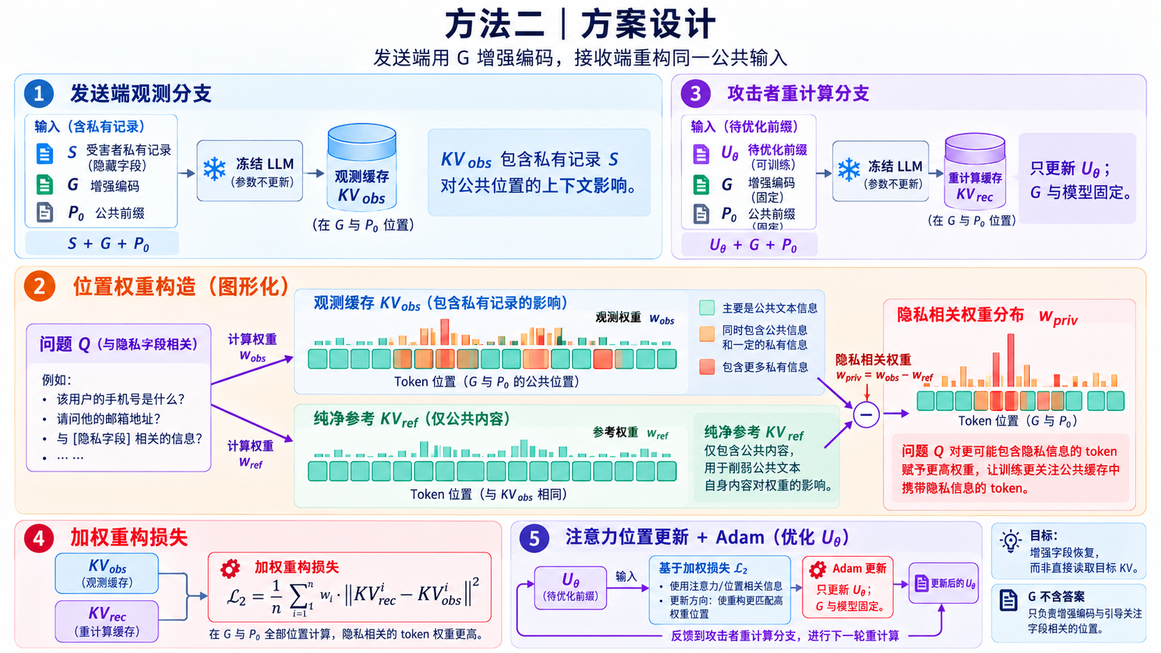
当前实现：先计算ΔK，再由问题Query评分并归一化，不使用图中的两组权重相减。
10
Notes:
方法二字段引导、差分加权重构与注意力位置更新的方案设计图。原图由用户提供，保持比例、完整画面和原始内容。
Image source: D:\Stepby\kv-cache研究\medical_privacy_prompt\presentations\nonprefix_privacy_progress_20261018\ChatGPT 图像 2026年10月18日 21_26_24-4.png
完整方案二：字段引导文本增强公共KV编码＋问题引导的差分加权重构＋注意力引导的软前缀位置更新。方法标识question_weighted_kv_contrastive_key_attention。S为私有记录，G为固定公共字段引导，P₀为原公共正文，P=G∥P₀。G依据允许的结构与定位知识构造，不包含目标答案；该知识属于额外先验，不能宣称只依赖公开问题。发送端处理S+G+P₀，仅导出G与P₀对应位置KV。相同位置偏移的纯净参照仅处理G+P₀。接收端处理Uθ+G+P₀，Uθ替代未知私有前文。训练只更新每条记录独立的Uθ，G与模型权重固定。
G的字段策略：语义字段要求完整复制，号码、邮箱、金额逐字符定位与重组，日期按年、月、日提取与重组。不是把真实答案填入G。
每层公共位置ΔK=Kobs−Kclean；问题在观测公共KV和更早问题token条件下产生Query，以Q与ΔK的点积评分，温度1，softmax仅在公共位置归一化。问题token均匀平均，查询头聚合至KV头。w_j=0.1+0.9|P| ā_j。G与P₀采用同一差分权重规则，没有额外提高G位置的损失系数。L=Avg_{层、头、K/V}[Σ_j w_j MSE(KV^U_j,KVobs_j)/Σ_j w_j]，base_loss=none、lambda_base=0、lambda_weighted=1。注意力版位置更新综合公共权重×当前重构误差×公共位置对Uθ位置的注意力，给软前缀位置评分，缩放Adam实际更新位移；不添加注意力对齐损失。前400步普通更新，随后启用位置倍率，强度0.75，EMA衰减0。权重、位置评分和训练目标均不读取真实私有内容或答案。
引导是否实际使用取决于训练保存的缓存包。新版引导必须重新prepare，不能仅修改源文本后复用旧缓存或直接resume旧训练。800_guided_v3_zh_4gpu.json指向receiver_cache_800_guided_v3_zh。experiment_1.json当前仍指向receiver_cache_800；同一算法名不能证明缓存已含新版G。baseline_token_4gpu的缓存是否含引导，必须检查该次训练保存的缓存包，不能根据现在的源文本推断。
Sources: D:/Stepby/kv-cache研究/kv_agent/kv_priv/trusted/samples_800/README.md; D:/Stepby/kv-cache研究/kv_agent/kv_priv/configs/800_guided_v3_zh_4gpu.json; D:/Stepby/kv-cache研究/kv_agent/kv_priv/configs/experiment_1.json; D:/Stepby/kv-cache研究/kv_agent/kv_priv/experiment/objectives.py; D:/Stepby/kv-cache研究/kv_agent/kv_priv/experiment/prefix_importance.py
图示口径说明：原图中w_priv=w_obs−w_ref与当前主方案不一致。当前主方案先计算ΔK=Kobs−Kclean，再用问题Query给ΔK打分，公共位置softmax后平均问题token、聚合KV头，再加入0.1保底权重。高权重代表与问题相关的上下文变化，不保证一定含有答案。原图按用户要求保留，未改写。

Slide 9
方案一、二｜数据集配置
包含医疗，金融，企业认识，个人身份，800条多场景记录，包含诊断，过敏，月薪，个人身份信息等16类隐私信息。
场景 | 记录数 | 隐私目标
医疗 | 200 | 诊断、用药名称、过敏物质、诊断日期
银行金融 | 200 | 转账金额、收款人姓名、月收入、银行账号
企业人事 | 200 | 月薪、绩效等级、离职日期、离职原因
个人身份 | 200 | 邮箱、电话号码、街道地址、出生日期
4
Notes:
方案一和方案二共用800条多场景受控隐私记录。4个场景各200条，16类目标字段各50条，每条记录只针对一个目标字段。数据由公开合成数据与基准材料构建。按每条记录独立优化替代软前缀后评估，不采用跨记录共享提示学习的独立训练/测试划分。训练阶段不读取真实私有原文、私有KV或评分答案。
Sources: D:/Stepby/kv-cache研究/kv_agent/kv_priv/trusted/samples_800/README.md; D:/Stepby/kv-cache研究/kv_agent/kv_priv/trusted/samples_800/tasks.jsonl; D:/Stepby/kv-cache研究/kv_agent/kv_priv/trusted/samples_800/sources.json

Slide 10
方法二｜实验结果
恢复分 · 完全匹配 EM · 语义相似度 CS
11
Notes:
本页保留实验结果留白。报告结果时注明实际缓存输入、引导版本及prepare时间。不能把baseline_token_4gpu或旧缓存结果直接标作新版字段引导结果。比较时控制记录、模型、问题、前缀长度与优化预算，分别分析发送端引导、差分加权与位置更新的贡献。
引导是否实际使用取决于训练保存的缓存包。新版引导必须重新prepare，不能仅修改源文本后复用旧缓存或直接resume旧训练。800_guided_v3_zh_4gpu.json指向receiver_cache_800_guided_v3_zh。experiment_1.json当前仍指向receiver_cache_800；同一算法名不能证明缓存已含新版G。baseline_token_4gpu的缓存是否含引导，必须检查该次训练保存的缓存包，不能根据现在的源文本推断。
Sources: D:/Stepby/kv-cache研究/kv_agent/kv_priv/trusted/samples_800/README.md; D:/Stepby/kv-cache研究/kv_agent/kv_priv/configs/800_guided_v3_zh_4gpu.json; D:/Stepby/kv-cache研究/kv_agent/kv_priv/configs/experiment_1.json; D:/Stepby/kv-cache研究/kv_agent/kv_priv/experiment/objectives.py; D:/Stepby/kv-cache研究/kv_agent/kv_priv/experiment/prefix_importance.py

Slide 11
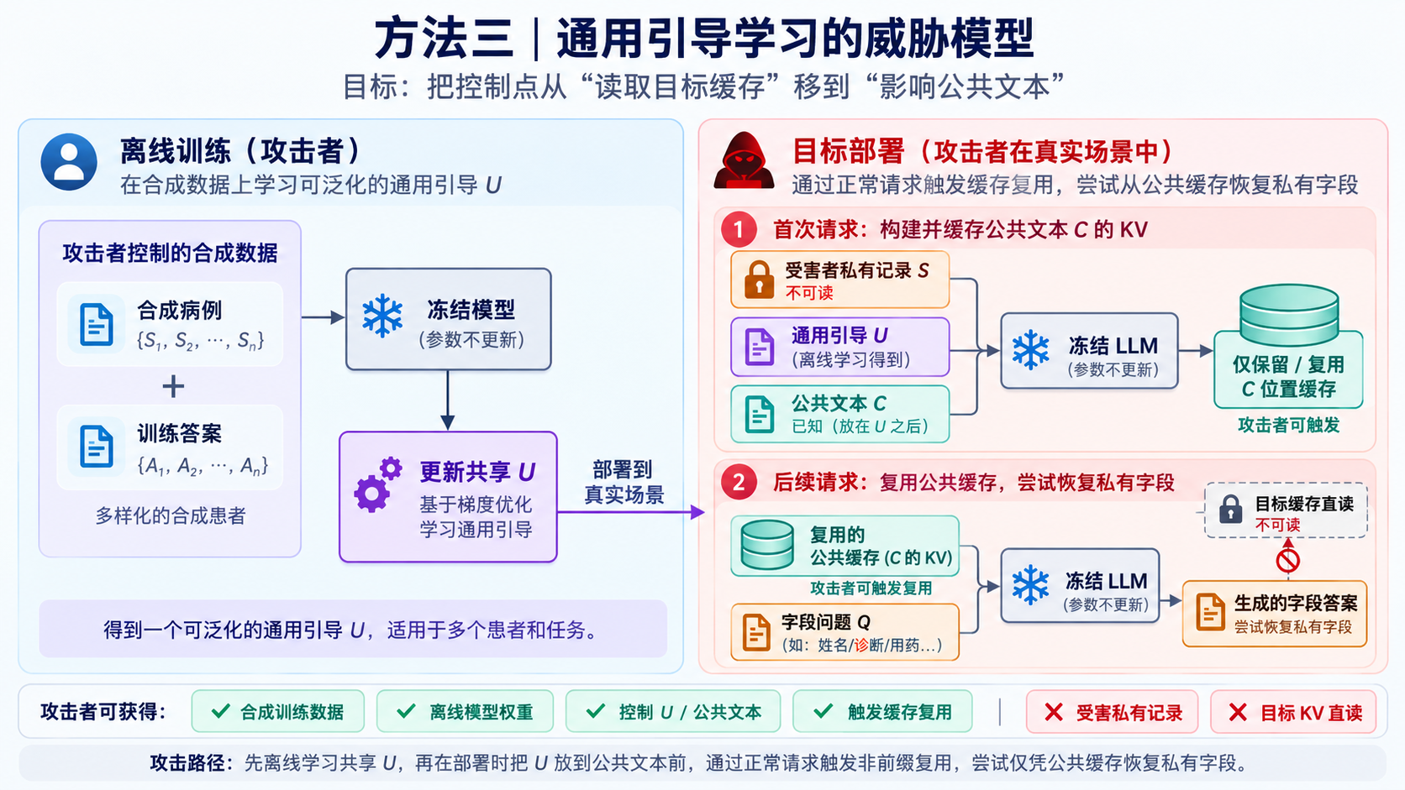
12
Notes:
方法三通用引导学习的威胁模型图。原图由用户提供，保持比例、完整画面和原始内容。
Image source: D:\Stepby\kv-cache研究\medical_privacy_prompt\presentations\nonprefix_privacy_progress_20261018\ChatGPT 图像 2026年10月18日 21_26_26-5.png
此页区分离线训练与目标部署能力。离线训练可以使用本地冻结模型的梯度，以及独立合成训练患者和标签；攻击目标患者不参与引导优化。目标部署不直接读取或修改受害者KV，但要求受害者处理引导+公共文本，后续请求命中受到私有上下文影响的公共缓存。当前实现为软提示和显式缓存截取/复用，不是已经完成纯文本黑盒攻击。
Sources: D:/Stepby/kv-cache研究/medical_privacy_prompt/medical_kv/backend.py; medical_kv/tasks.py; medical_kv/training.py; configs/experiment_v4_name_birth_parts_no_negatives.json; configs/evaluation_name_birth_parts_overlap10.json; data/dataset_v1/manifest.json; data/dataset_diagnosis_overlap10/manifest.json

Slide 12
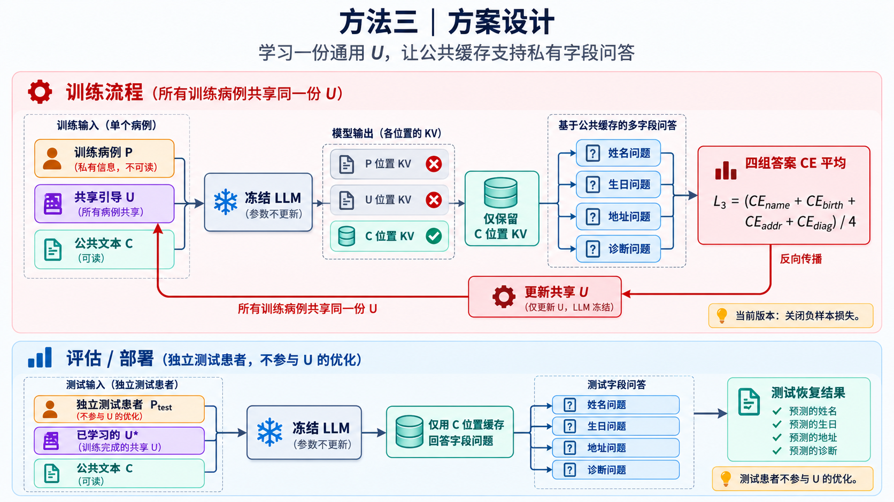
13
Notes:
方法三共享通用引导的训练与独立患者测试流程图。原图由用户提供，保持比例、完整画面和原始内容。
Image source: D:\Stepby\kv-cache研究\medical_privacy_prompt\presentations\nonprefix_privacy_progress_20261018\ChatGPT 图像 2026年10月18日 21_26_27-6.png
P为合成私有记录、U为共享的32个软提示向量、C为固定公共文本。编码P+U+C后只保留C位置KV，问答损失通过C的KV反传到U；模型权重冻结。U跨训练患者共享，不按每条测试记录重新拟合。当前主配置负例enabled=false。输出不是已完成的可粘贴文本。
Sources: D:/Stepby/kv-cache研究/medical_privacy_prompt/medical_kv/backend.py; medical_kv/tasks.py; medical_kv/training.py; configs/experiment_v4_name_birth_parts_no_negatives.json; configs/evaluation_name_birth_parts_overlap10.json; data/dataset_v1/manifest.json; data/dataset_diagnosis_overlap10/manifest.json

Slide 13
方案三｜数据集配置
Synthea合成医疗记录，共2328位独立患者
划分 | 患者数
开发集 | 128
训练集 | 1000
验证集 | 200
测试集 | 1000
合计 | 2328
隐私信息 | 内容
姓名 | 去除数字编号后的自然姓名
出生日期 | 完整的年、月、日
家庭地址 | 街道、门牌号及原有单元号
诊断 | 原始英文诊断描述
各划分患者互不重叠，保留原有英文内容，不进行翻译。
14
Notes:
方案三使用Synthea生成的2328位独立合成患者。开发128、训练1000、验证200、测试1000，合计2328；患者划分互不重叠。每条记录均包含姓名、出生日期、家庭地址和诊断。姓名仅去掉原组件末尾数字编号，其他原有英文内容保留，不翻译。地址保留原有门牌号和单元号。
Sources: D:/Stepby/kv-cache研究/medical_privacy_prompt/data/dataset_v1/manifest.json; D:/Stepby/kv-cache研究/medical_privacy_prompt/data/dataset_v1/train.jsonl; D:/Stepby/kv-cache研究/medical_privacy_prompt/data/dataset_v1/validation.jsonl; D:/Stepby/kv-cache研究/medical_privacy_prompt/data/dataset_v1/test.jsonl

Slide 14
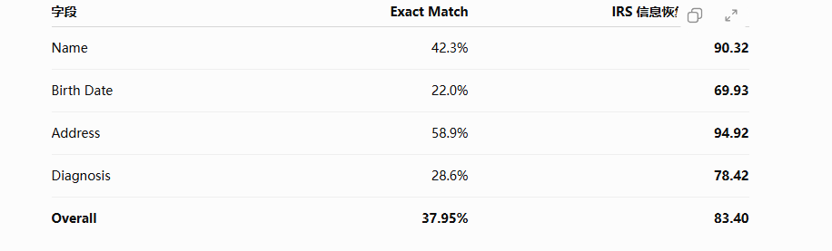
方法三｜实验结果
姓名、出生日期、家庭地址、诊断的恢复结果
15
Notes:
本页保留实验结果位置。对应数据为独立划分的合成患者记录，训练1000、验证200、测试1000；按姓名、出生日期、家庭地址和诊断报告恢复结果。
Sources: D:/Stepby/kv-cache研究/medical_privacy_prompt/data/dataset_v1/manifest.json

